Slide 1
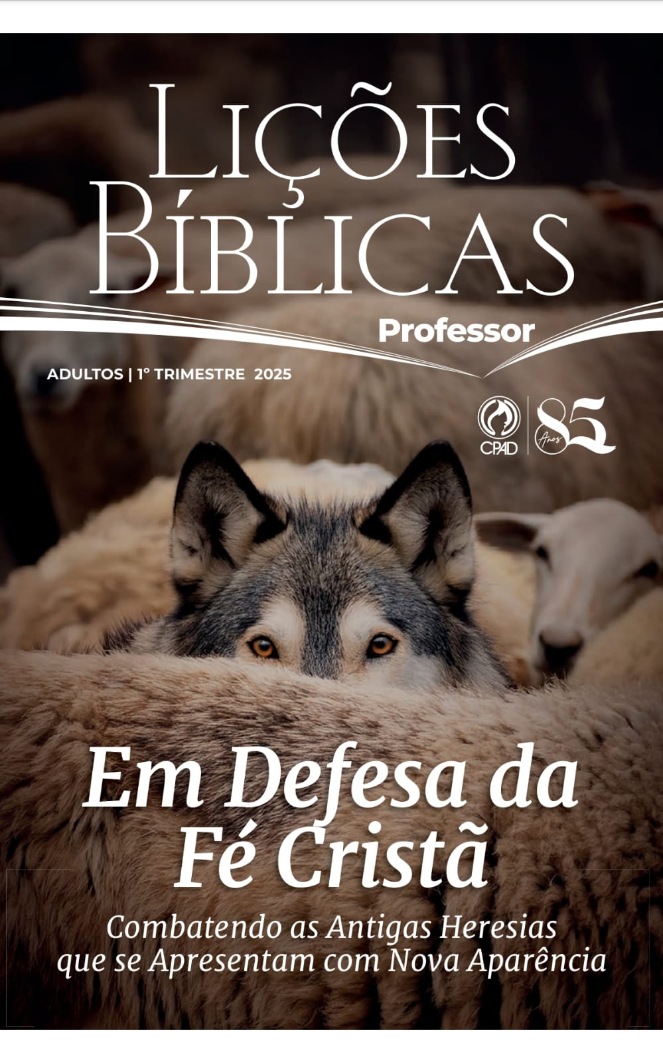


Professor Quaglio Junior

Slide 2
TEXTO ÁUREO
“Amados, procurando eu escrever-vos com toda a diligência acerca da comum salvação, tive por necessidade escrever-vos e exortar-vos a batalhar pela fé que uma vez foi dada aos santos.” (Jd 3)

Slide 3
VERDADE PRÁTICA
Heresias são crenças e práticas contrárias ao pensamento bíblico que distorcem os pontos principais da doutrina bíblica.

Slide 4
I) Identificar as ameaças hereges que assolam a Igreja de Cristo nos últimos dias;
II) Apresentar o conceito de Apologética Cristã;
III) Definir o que são as heresias.

Slide 5
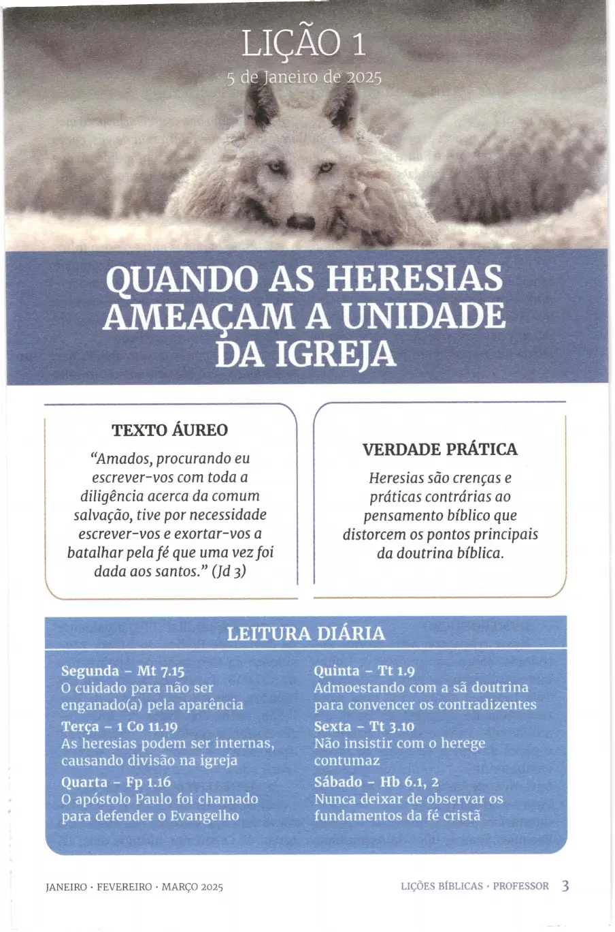
INTRODUÇÃO
Heresias são crenças e práticas contrárias ao pensamento bíblico.
As heresias distorcem pontos principais da doutrina cristã.
Confrontam o cristianismo histórico e criam um problema para as igrejas e as famílias.

Slide 6
INTRODUÇÃO
Heresias são crenças e práticas contrárias ao pensamento bíblico.
As heresias da atualidade são as mesmas da antiguidade, mas com uma roupagem nova, que foram rejeitadas pelos apóstolos e primeiros cristãos, pois "nada há novo debaixo do sol"(Ect.9).

Slide 7
I – AS AMEÇAS DOS LOBOS VORAZES
1. Os Cuidados pastorais
Os pastores consagrados pelo Espírito Santo, alimenta, guia e protege a igreja que foi lhe confiada por Deus
Lucas 15.4 Que homem dentre vós, tendo cem ovelhas, e perdendo uma delas, não deixa no deserto as noventa e nove, e vai após a perdida até que venha a achá-la?
Mateus 7.15-20

Slide 8
I - AS AMEÇAS DOS LOBOS VORAZES

Slide 9
2.”Depois da minha partida"(v.29).
O Apóstolo Paulo chama atenção da igreja dos seus dias quanto ao avanço dos hereges na igreja depois que ele partisse.
Ele fala sobre os falsos doutrinadores, chamando-os de lobos.

Slide 10
I – AS AMEÇAS DOS LOBOS VORAZES
2.”Depois da minha partida"(v.29).
O verdadeiro ensino não é suficiente para impedir o falso ensino.
2ª de Pedro 2.1, fala dos falsos profetas “entre” o povo que introduzem heresias de perdição.
A presença deles era notável no período apostólico,
Gálatas 1.7 O qual não é outro, mas há alguns que vos inquietam e querem transtornar o evangelho de Cristo.

Slide 11
I – AS AMEÇAS DOS LOBOS VORAZES
3.A origem dos falsos mestres(v.3o)
Os lobos surgem de dentro da própria igreja “dentre vós mesmos”
Falam coisas perversas para atraírem discípulos após si.
Os discípulos dos falsos profetas permanecem andar em nosso meio
Eles estão nas redes sociais corrigindo as Escrituras Sagradas.
Seus discursos são modernos e emocionais a fim de ganhar adeptos para o seguirem.
2ª Coríntios 11.13-15

Slide 12
II – O QUE É APOLOGÉTICA?

Slide 13
1- Definição (1º Pe 3.15).
Antes, santificai ao Senhor Deus em vossos corações; e estai sempre preparados para responder com mansidão e temor a qualquer que vos pedir a razão da esperança que há em vós,
Apologética cristã é a defesa lógica e racional da fé cristã e de suas práticas doutrinárias.
É uma resposta ou uma explicação do cristão que não tem duvida da fé que professa.
Este Cristão está sempre preparado para dar uma resposta racional de porque segue a Cristo.

Slide 14
2. A que defesa Pedro se refere.
O versículo 16 fala do bom testemunho cristão que devemos dar em demonstração da razão da fé que professamos.
Paulo deu testemunho de Cristo diante de Festo e de Agripa
Atos 26. 24-29

Slide 15
3. Por que devemos combater as heresias?
1ª Pedro 3.16
Tendo uma boa consciência, para que, naquilo em que falam mal de vós, como de malfeitores, fiquem confundidos os que blasfemam do vosso bom porte em Cristo.
Os cristãos devem se defender dos grupos que confrontam a Bíblia com suas heresias.
Devem ajudar outros na compreensão dos pontos fundamentais da fé cristã.
Devem estudar e debater sobre os pontos fundamentais das outras religiões.

Slide 16
III - O QUE SÃO HERESIAS?

Slide 17
1 – Seitas e heresias.
Atos 5.17 – Seita dos Saduceus
Atos 15.5 – Seita dos fariseus
Atos 24.5 – Seita dos Nazarenos
Essas eram as principais seitas que perturbavam a igreja primitiva
Apalavra hairesis no Novo Testamento grego é traduzida como “seita“.
O cristianismo também foi chamado de seita por aqueles que não conheciam a verdade do Evangelho de Cristo.
Heterodoxia (do grego heteródoxos, "de opinião diferente") inclui "quaisquer opiniões ou doutrinas que discordem de uma posição oficial ou ortodoxa".

Slide 18
2. “Hairesis” no Novo Testamento
Esse vocábulo aparece com o sentido de “partido, espírito sectário”
Os saduceus e os fariseus eram seitas que formavam facções dentro do próprio judaísmo (At 5.17; 26.5), e a versão bíblica NAA traduz por “partido”.
Paulo adverte para que não haja no seio da igreja essas divisões (hairesis) e condena as inovações doutrinárias que causam divisão ou dissensão (1 Co 11.19; Gl 5.20).

Slide 19
3- Heresias de perdição (2 Pe 2.1).
É nessa passagem que hairesis apresenta o sentido de erro doutrinário como a “heresia”, propriamente dita, no campo teológico que nós conhecemos hoje.
As heresias distorcem os pontos principais da doutrina cristã no que diz respeito a Deus: Trindade, o Senhor Jesus Cristo e o Espírito Santo; ao ser humano: natureza, pecado, salvação, origem e destino; aos anjos; à igreja e às Escrituras Sagradas.
O mais grave erro é quando diz respeito à Divindade e interfere na salvação (v.1b), pois não existe salvação sem Jesus (Jo 14.6; At 4.12).

Slide 20

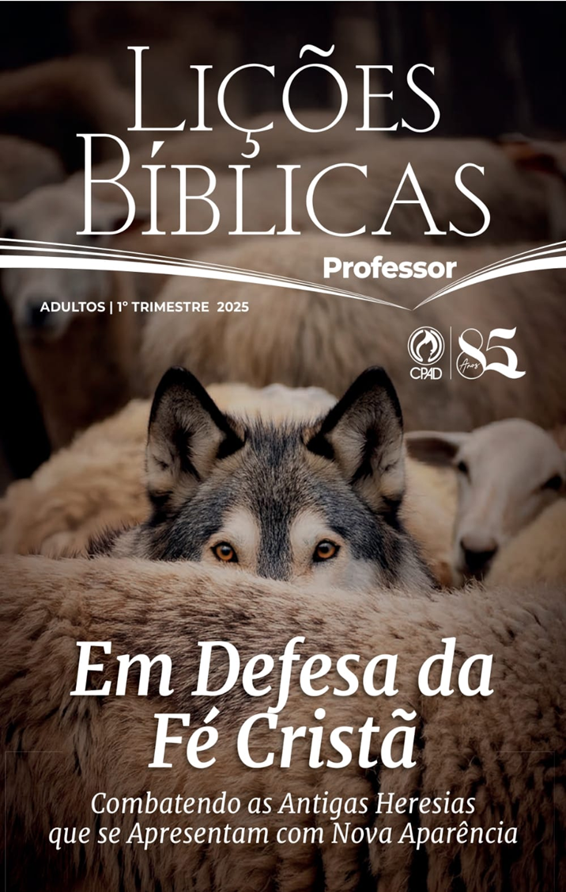

Slide 21
1- Nesta lição, qual a exortação apostólica aos líderes da igreja?
A exortação apostólica aos líderes da igreja visa proteger os irmãos e as irmãs das heresias e guiar todos na verdade do Evangelho.

Slide 22
2- Qual a definição de Apologética Cristã?
Apologética Cristã é a defesa lógica e racional da fé cristã e de suas práticas doutrinárias.

Slide 23
3- Por que devemos combater as heresias?
Para defesa própria (1 Tm 4.16):
a) Os cristãos devem estar informados daquilo que os vários grupos ensinam e saber a forma de refutá-los biblicamente;
b) Para ajudar os outros na compreensão da própria fé: principalmente os que rejeitam pontos fundamentais da fé cristã e, muitas vezes, de forma inconsciente, pois sabemos que existem muitas pessoas sinceras as quais buscam servir a Deus e precisam conhecer a sua Palavra (Tt 1.9).

Slide 24
4- Onde, no Novo Testamento, hairesis tem o sentido de heresia, como erro doutrinário?
2 Pedro 2.1. É nessa passagem que hairesis apresenta o sentido de erro doutrinário como a “heresia”, propriamente dita, no campo teológico que nós conhecemos hoje.

Slide 25
5- Qual a pergunta para a nossa reflexão?
Estamos a fazer pela verdade o que esses agentes da heresia fazem pela mentira?

